Slide 1
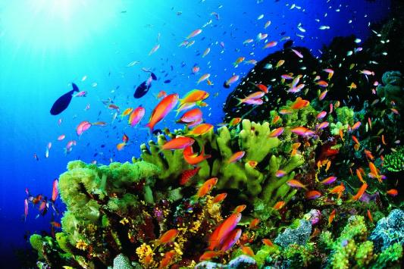
LK BIOLOGIE ?!

Slide 2
Kurzübersicht
Inhalte Einführungsphase
Die Zelle – molekulare Grundlagen
Bau und Funktion der Zelle
Zellkern als Träger der Erbinfo und Abläufe während der Zellteilung (Mitose/ Replikation)
Inhaltsstoffe der Zelle (Kohlenhydrate, Fette, Eiweiße – molekulare Ebene!)
Bau der Zellmembran und Transportmechanismen
Molekularer Bau und Wirkungsweise von Enzymen und deren Einsatzgebiete
Prozesse der Energiegewinnung und Wirkung von Training

Slide 3
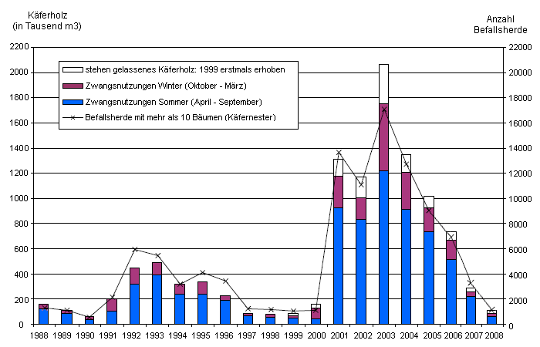
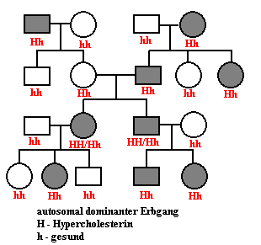
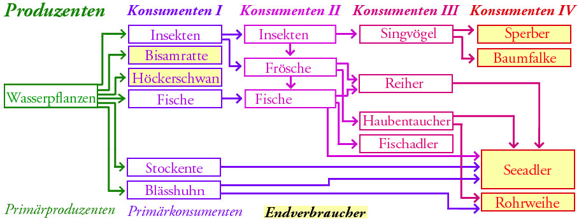
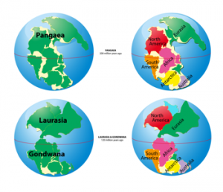
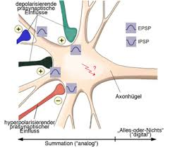
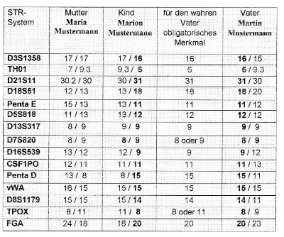
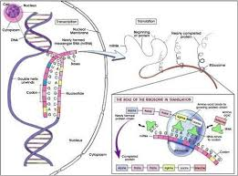
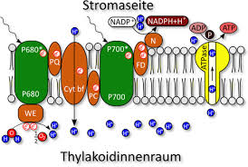
Beschreiben und Auswerten
von Materialien

Slide 4
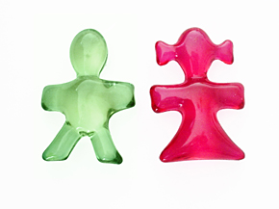

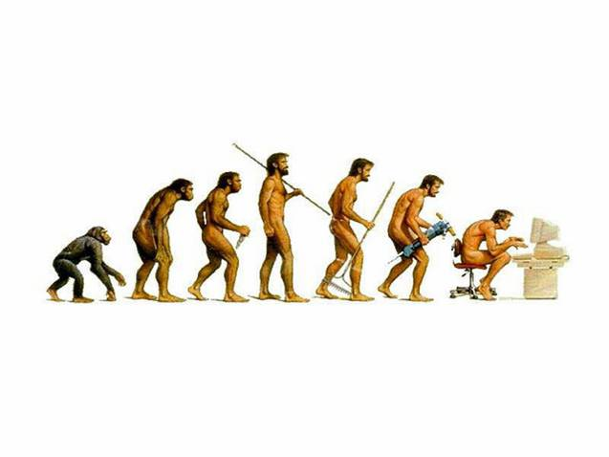
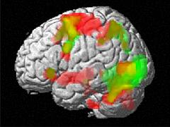
Übersicht Inhalte Qualifikationsphase
Q1/ 2. Hj.: Ökologie
Q1/ 1. Hj.: Genetik
Q2/ 1.Hj.: Evolution
Q2/ 2. Hj.: Nerven und
Sinne

Slide 5
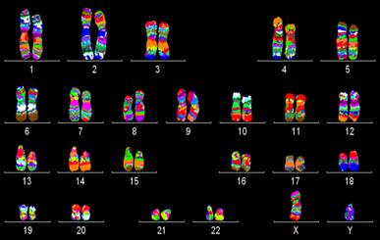
Q1/ 1. Hj.: Genetik
Molekulare Grundlagen der Vererbung
Neukombination von Genen (Meiose)
von der DNA zur Merkmalsausprägung
Weitergabe von Merkmalen
Analyse von Familien-stammbäumen
Mann?
Frau?
oder

Slide 6
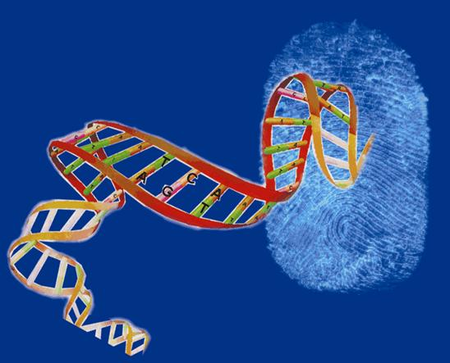
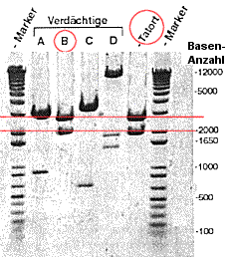
Anwendungsbeispiel
Wer ist der Täter?
Genetischer
Fingerabdruck

Slide 7
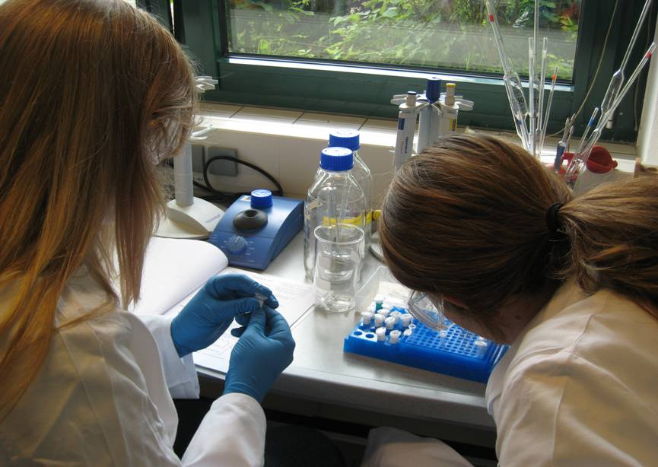
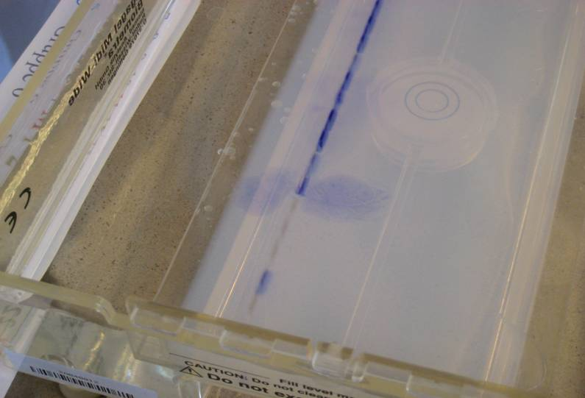
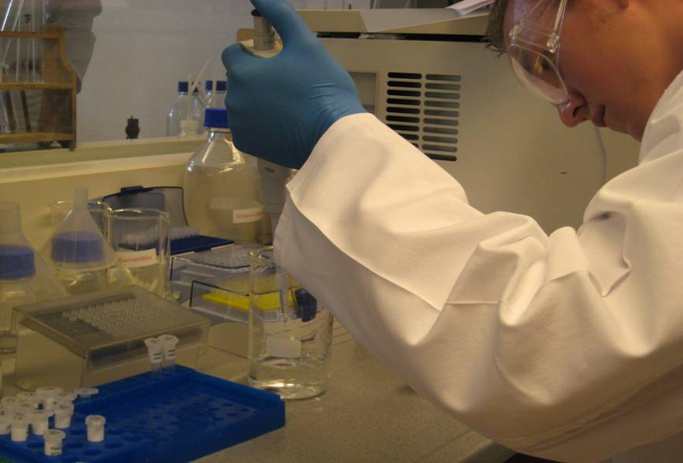
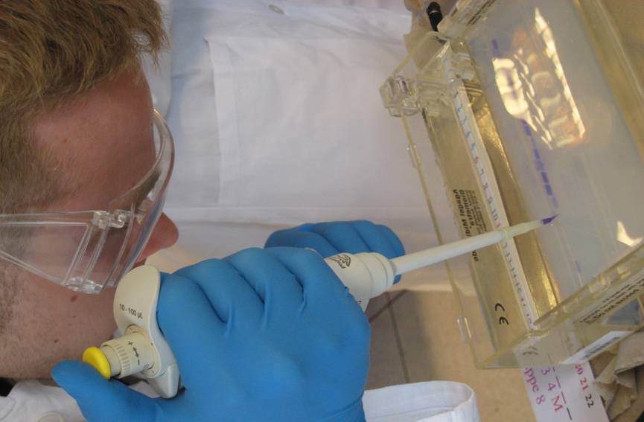
Schülerpraktikum Firma Schering

Slide 8
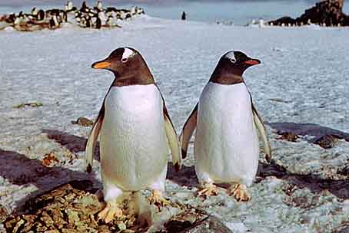
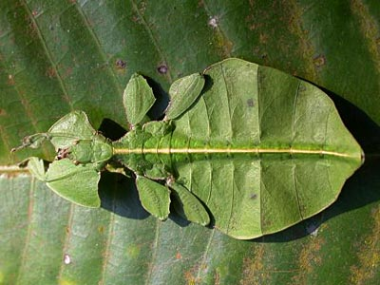
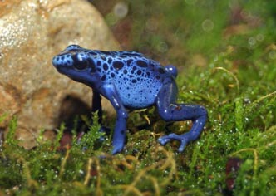
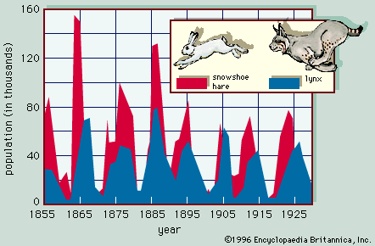


Q1/ 2. Hj.: Ökologie …
Anpassungen an den Lebensraum
Tarnen und Warnen
Parasitismus
Symbiose
Populations-Beziehungen

Slide 9
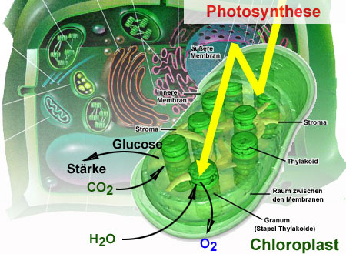
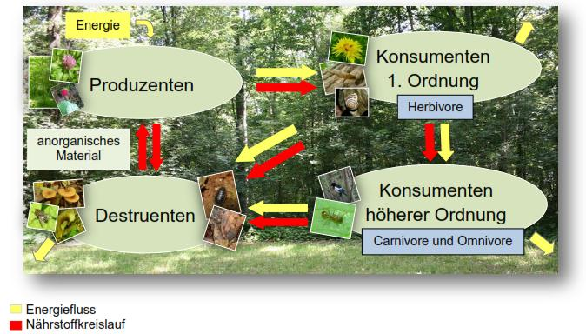
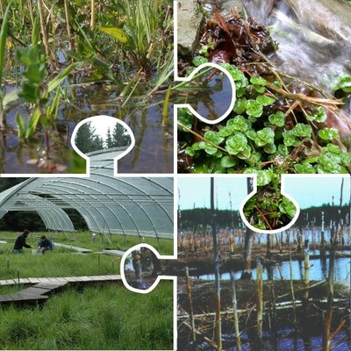

… Q1/ 2. Hj.: Ökologie
Fotosynthese
Energiefluss
Ökosystem und Mensch
Nachhaltigkeit

Slide 10
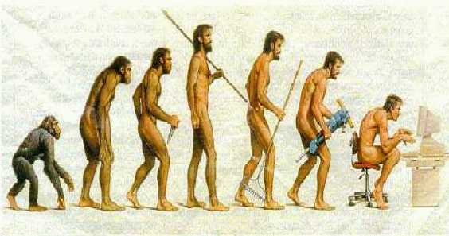
Q2/ 1. Hj.: Evolution
Indizien für Evolution (Anatomie, Fossilienfunde, Datierungs-methoden)
Evolution der Evolutionstheorie
Ursachen der Evolution (z.B. genetische Grundlagen, Selektion, Isolation, Fortpflanzungsstrategien)
Artbildung
Menschwerdung

Slide 11
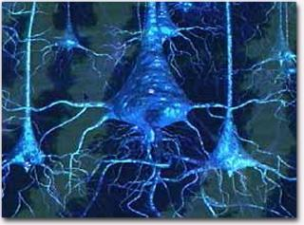
Q2/ 2. Hj.: Nerven und Sinne
Bau und Funktion von Nervenzellen
Informationsübertragung an und zwischen Nervenzellen
Bau und Funktion des Gehirns
Basiswissen

Slide 12
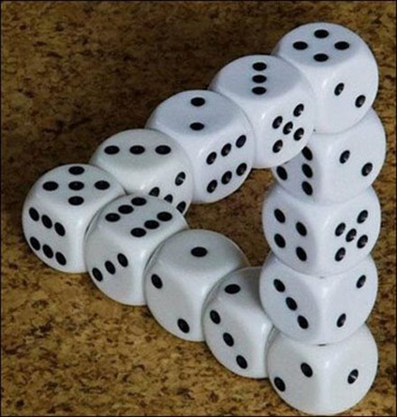
Sinnesorgane (z.B. Auge)
Bau und Funktion des Auges und der Netzhaut
Reizverarbeitung in der Netzhaut
Entstehung von Sinneseindrücken
Verstehen von Sinnestäuschungen
Was ist denn hier los?

Slide 13
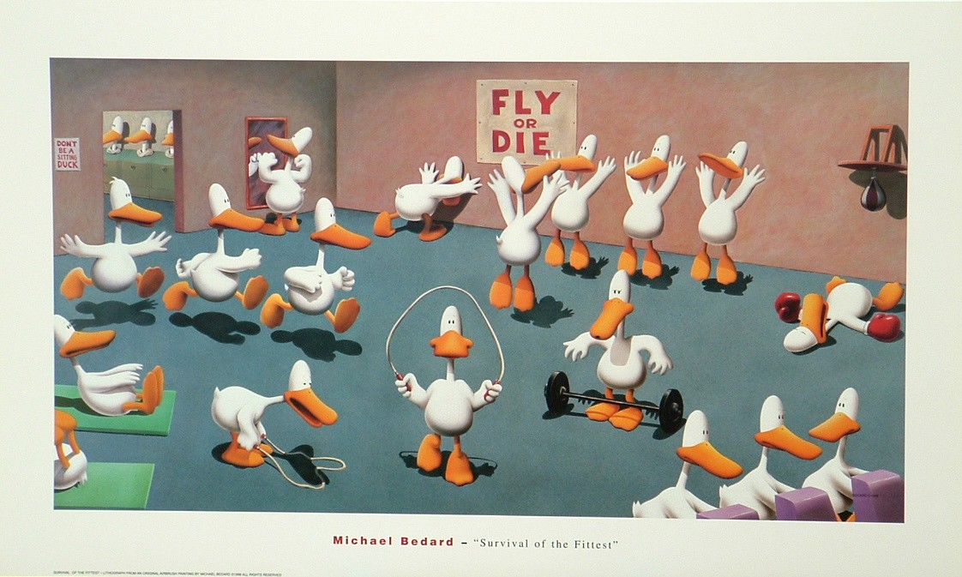
Survival of the fittest

